Slide 1
Upravljanje razvojem IT sistema za podršku poslovnim procesima platnih i srodnih sistema
Upravljanje razvojem IT sistema za podršku poslovnim procesima *
Novi Sad
FTN
2013
Slobodan N. Babić
slobo@snb.in.rs

Slide 2

SADRŽAJ
Osnovni pojmovi i definicije
Način zadavanja sistema i metodologija
Akvizicija i distribucija podataka o finansijskim transakcijama,
Tok transakacija pravnih i fizičkih lica (njihovim eBanking sistemima i sistemu za akviziciju finansijskih transakcija pravnih lica - preduzeća i vladinih sistema)
Skica platnih sistema banaka
Model i arhitektura platnih sistema
Struktura i tipovi adresabilnih poruka sa poslovnom logikom
Korišćenje Dokument Message uzorka za razmenu poruka
ACK i NAK poruke
Kategorije SWIFT poruka
Zakonska regulativa i pravila Narodne banke Srbije
Pravila Udruženja banaka Srbije za kliring čekova i direktna zaduženja
SEPA Credit Transfer
Implementacija sistema lanaca snabdevanja

Slide 3
Osnovni pojmovi i definicije
adresibilnost
razmena poruka
standardizovane poruke
sistemi bazirani na standardnim porukama
tipovi poruka

Slide 4
Osnovni pojmovi i definicije
Banka za međunarodna poravnanja je izdala Objašnjenja termina korišćenih za platne sisteme i sisteme poravnanja koji je preveden i na srpski jezik i koji se nalazi na sajtu Narodne banke Bosne i Hercegovine. Rečnik je napravljen tako da uglavnom definicijom termina objasni reč. U nastavku se nalazi skup pojmova sa definicijom koji se uobičajeno koriste prilikom definisanja elementa platnog sistema.
Plaćanje je trasatov (lice na koje je vučena obaveza) transfer monetarnog potraživanja na strani koja je prihvatljiva za trasanta (lice za koje je vučena obaveza). Karakteristično potraživanje dobija oblik novčanica ili saldo depozita kod finansijske institucije ili centralne banke.
Platni sistem se sastoji od skupa instrumenata, bankarskih procedura i sistema međubankarskog transfera sredstava koji osigurava cirkulaciju novca.
Kreditni transfer platni nalog ili niz platnih naloga urađenih u svrhu stavljanja finansijskih sredstava na raspolaganje primaocu. I platni nalozi i finansijska sredstva opisana u tom smislu kreću se od banke platilaca / inicijatora, do banke korisnika, moguće preko nekoliko drugih banaka posrednika i/ili vise od jednog kreditnog transfer sistema.

Slide 5
Osnovni pojmovi i definicije
Direktno zaduženje je ranije odobreno zaduženje na bankovnom računu platioca inicirano od strane primaoca.
Instrumenti plaćanja su instrumenti kojima se vrše plaćanja ili naplate sa računa - gotovim novcem ili bezgotovinski: nalog za uplatu ili nalog za isplatu, nalog za prenos i nalog za naplatu.
Platni instrument je svaki instrument koji omogućava imaocu/korisniku transfer sredstava.
Platna instrukcija ili nalog (platna poruka) za transfer sredstava (u obliku monetarnog potraživanja od neke ugovorne strane) po nalogu korisnika. Nalog se može odnositi ili na potražni transfer ili na dugovni transfer.
Klirinška kuća. Centralno mesto mehanizma za centralnu obradu preko kojeg se finansijske ustanove sporazumevaju da razmene naloge za plaćanje ili druge finansijske obaveze (npr. vrednosne papire). Te institucije poravnavaju ono što su razmenile u određeno vreme na osnovu pravila i procedura klirinške kuće. U nekim slučajevima klirinška kuća može preuzeti značajnu ulogu druge strane, finansijske odgovornosti ili odgovornosti upravljanja rizikom, za klirinški sistem.

Slide 6
Osnovni pojmovi i definicije
Kliring (obračun). Kliring je proces transfera informacija i obračunavanje obaveza između dužnika i poverioca (banaka). Sastoji se od identifikacije, poravnanja i potvrđivanja.
Poravnanje. Aktuelan transfer sredstava izmedju dve strane.
Učesnici u platnim sistemima: od Retail učesnika u svojim platnim sistemima, preko Wholesale učesnika, koji imaju svoje platne sisteme, pa do platnog sistema centralne banke. Radi se o jednom veoma kompleksnom sistemu, a ta činjenica se može ilustrovati i brojem učesnika u svakodnevnom u radu RTGS sistema centralne banke sa podređenim sistemima.
Platni instrument može biti definisan kao skup formi i procesa u cilju izmene vlasništva u smislu plaćanja. Platni instrument može biti definisan i kao alat za inicijalizaciju transfera u smislu plaćanja. Instrumenti i načini njihovog korišćenja se mogu veoma razlikovati, sa jasnim izuzetkom kod gotovog novca, gde je u svim zemljama sveta njegovo značenje i korišćenje identično.
Elektronski novac označava elektronski, uključujući magnetno, pohranjenu novčanu vrednost koja čini novčano potraživanje prema izdavaocu tog novca, a izdata je nakon prijema novčanih sredstava u cilju izvršavanja platnih transakcija i prihvata je fizičko i/ili pravno lice koje nije izdavalac tog novca;

Slide 7
Osnovni pojmovi i definicije
U definiciji Banke za međunarodna poravnanja gde se pod instrumentom plaćanja podrazumeva bilo koji instrument koji omogućava prenos sredstava.
Elektronski platni instrument, može biti definisan kao skup elektronskih formi i elektronskih procesa u cilju izmene vlasništva u smislu plaćanja. Elektronsko plaćanje je transfer elektronskim sredstvima do korisnika korišćenjem elektronskog platnog instrumenta. Danas se koristi veoma širok spektar elektronskih instrumenata. Oni uključuju, na primer, direct debit, debitne kartice, kreditne kartice, Credit Transfers, kao alate koje u sebi sadrži veoma raznorodne kumulativne skupove servisa i platnih portala sa različitim instrumentima plaćanja.
Sredstva plaćanja
Nalog za plaćanje
Menica
Bankarska garancija
Čekovi
Platna kartica
Akreditiv

Slide 8
Zadavanje sistema i metodologija

Slide 9
Zadavanje - Uvod
Standard za analizu, zadavanje i implementaciju poslovnih sistema podržanih informacionim tehnologijama koji se predlaže rešava probleme odgovornosti, autorizacije i kvalifikovanosti različitih entiteta koje poslovnog sistema.
Svaki od dokumenata, bez obzira na prirodu sistema koji se determiniše i bez obzira na definisanu arhitekturu razmene poruka, sadrži fenomenološki analogne fakte koji se na istovetan način opisuju i zadaju u svakom od njih, pa navedena dokumenta moraju da imaju istu strukturu.
Rbr. | Opis dokumenta | Odgovornost
1. | Operativna pravila | Tehnolog posla
2. | Format i namena poruka | Tehnolog posla
3. | Termin plan | Tehnolog posla
4. | Tehničko uputstvo | IT tehnolog
5. | Poslovna pravila | IT tehnolog
6. | Scheme | IT tehnolog
7. | Instance | IT tehnolog

Slide 10


Zadavanje - Struktura operativnih pravila
Osnovne odredbe i pojmovi – ko je autorizovan i odgovoran,
Definicija aktera sistema,
Definicija osnovnih entiteta koji su predmet sistema,
Definicija osnovnih procesa koji su predmet sistema;
Koje uslove učesnici treba da ispune - kvalifikovanost;
Odgovornost učesnika,
Mere zaštite;
Definicije podataka,
Definicija poruka - dokumenata;
Pravila razmene dokumenata;
Definicija prava i obaveza učesnika;
Rokova u kojima se procesi moraju obavljati;
Način realizacije osnovnih procesa;
Način rešavanja izuzetaka i reklamacija;
Definicija obaveštavanja o promenama (statusa, validnosti dokumenata, odbijanju instrukcija, osnovnih podataka o procesiranju instrukcija, ostvarenoj realizaciji instrukcija, realizovanim instrukcijama);
Način i uslovi isključenja učesnika iz sistema;
Naknade za poslove procesiranje;
Moguće dodatne servise;
Završne odredbe koje se odnose na sam dokument, odnosno operativna pravila.

Slide 11
Zadavanje - Uputstvo o nameni i formatu poruka
Osnovni pojmovi tehnološkog okruženja;
Tehnološke strukture podataka;
Specifikacije osnovnih procesa;
Specifikacije procesa za rešavanje izuzetaka;
Specifikacije procesa za rešavanje reklamacija;
Definicije osnovnih dokumenata – poruka;
Definicije ostalih dokumenata – poruka;
Definicije administratorskih poruka;
Definicije poruka na nivou razmene dokumenata;
Tehnološka pravila za realizaciju instrukcija;
Tehnoloških pravila za realizaciju procesiranja;
Definicije proširenog skupa servisa.

Slide 12
Zadavanje - Ostali artifakti
Terminski plan se sastoji od informacija o radnom vremenu biroa za procesiranje, terminskog plana sa izabranim periodikama koje se zadaju sa sledećim atributima: opisom poslovnog procesa, oznakom dokumenta sa kojim se proces realizuje i termin realizacije.
Tehničko uputstvo se sastoji od opisa struktura dokumenata – poruka sa indeksom koji jedinstveno determiniše element u poruci, kardinalnosti elementa, nazivom elementa, tipom podataka elementa, opisom i definicijom poslovnih pravila koji se odnose na taj element. U tehničkom uputstvu se opisuje i svrha poruke, ko je generisao dokument, opis osnovne strukture. U tehničkom uputstvu se specificiraju i šifarnici ili kodovi za šifarnike.
Poslovna pravila se sastoje od detaljnog opisa poslovnog pravila u odnosu na indeks elementa ili više indeksa elemenata na koje se poslovno pravilo odnosi, odnosno element poslovne poruke
Šeme poruka proističu iz dokumenta Tehničko uputstvo i Poslovnih pravila. Šeme poruka se materijalizuju u XML formatu. U sebi sadrže informacije o strukturi dokumenata i osnovnim ograničenjima nad odgovarajućim skupovima podataka.
Instance poruka se operativno koriste prilikom realizacije sistema i praktičnih provera pretpostavki tokom analize i implementacije sistema. Strukture podataka mogu da budu kompleksne i instance služe za provere osnovnih implementacionih pretpostavki.

Slide 13

Zadavanje - Standardi
EDIFACT
EDI
GS1
TWIST
ISO15022
ISO20022
NACHA
ACORD
OASIS (core components)
UK GOVTALK
The e-Government Interoperability Framework
Technical Standards Catalogue
Data Standards Catalogue
XML Schemas
The e-Government Metadata Standard
METAR
BUFR
…

Slide 14


Zadavanje - BIRO ZA RAZMENU PORUKA
Sistem X
PORUKA
Sistem 2
SISTEM 2
Sistem 1
SISTEM 1
ACK
ili
NAK
Sistem Y
Sistem Z
Notes:
Svaki od sistema za razmenu poruka poseduje mehanizam koji obezbeđuje da poruka prilikom prenosa sa jedne lokacije na drugu ne bude izmenjena ili, ukoliko postoji takav zahtev, i nepročitana od neke treće neautorizovane strane. Sistemi za razmenu poruka mogu da prenose potpisane poruke digitalnim potpisom (elektronske dokumente) ili da sadrže mehanizme za automatsko potpisivanje na lokaciji pošiljaoca i validaciju potpisa na lokaciji primaoca poruke.
U zavisnosti od zahteva prema sistemu za razmenu poruka može da bude potrebo da se prilikom isporuke poruke na adresi primaoca generiše i potvrda prijema, u slučaju da je poruka upešno isporučena (ACK), ili informacija o odbijanju poruke ukoliko poruka iz bilo kog razloga ne može da bude isporučena primaocu (NAK). Potvrda prijema i odbijanja poruke imaju format indukovan standardom poruka ili determinisan sistemom za razmenu poruka. ACK i NAK prestavljaju specifične vrste poruka i u zavisnosti od standarda mogu da sadrže različite korisne informacije o prenosu poruke.

Slide 15
Zadavanje - ADRESIRANJE PORUKE
Atributi zaglavlja standardne poruke
Identifikator zaglavlja poruke
ZAGLAVLJE PORUKE:
Identfikacija standarda poruke
Identifikacija tipa poruke
Jedinstvena identifikacija poruke
Adresa Pošiljaoca poruke
Adresa Primaoca poruke
Vreme i datum slanja poruke
Identifikator tela poruke
TELO PORUKE
Notes:
Adresabilnost poruka je svojstvo sistema da svaka poruka sadrži informaciju koji zadaje standard i vrstu poruke, koja u rezervisanom segmentu sadrži informaciju o pošiljocu poruke, njenom primaocu, jedinstvenoj identifikaciji poruke u odnosu na pošiljoca poruke i datum slanja poruke, vremenu kada je pošiljalac poruke proglasio da je poruka kreirana, odnosno sve informacije koje su relevantne za prenos poruke sa jedne na drugu lokaciju. Za svaku primljenu poruku je nedvosmisleno moguće odrediti pošiljoca, identifikaciju poruke, standardu kome poruka pripada, vrsti kojoj poruka pripada a sve to određuje poslovnu primenu poruke, vreme kreiranja poruke, datum slanja poruke. Segmenti sa informacijama o pošiljocu i primaocu se naslanjaju na podatke koje poseduju sistemi za razmenu poruka potrebni za pretvaranje informacija o adresama u podatke o stvarnim fizičkim lokacijama primaoca i pošiljoca. Svi sistemi poruka, eksplicitno ili implicitno imaju isti skup podataka o poruci u svom zaglavlju a koji su prikazani na slici 1.
U zavisnosti od standarda poruke, variraju načini na koji se definišu identifiktori i atributi zaglavlja i tela poruke. Na primer, u SWIFT standardu za razdvajanje blokova i atributa u okviru blokova poruka se koriste vitičaste zagrade, dvotačke i numerici u različitim kombinacijama u zavisnosti da li predstavljaju početak ili kraj tekstualnog segmenta, dok se u ISO20022 koristi XML standard za tu namenu.

Slide 16
STRUKTURA ADRESABILNE PORUKE SA POSLOVNOM LOGIKOM

Slide 17
STRUKTURA ADRESABILNE PORUKE SA POSLOVNOM LOGIKOM
Poruke imaju i rezervisanu poziciju za:
adrese Pošiljoca i Primaoca
ID poruke, ID tipa poruke
prioriteta poruke
vremena odašiljanja poruke
...
Standard Narodne banke Srbije:
Osnovna poruka
MT103 za velika RTGS plaćanja
Prateće poruke su
Zahtev za opoziv poruke (MT192)
Potvrda odobrenja (MT910)
Potvrda zaduženja (MT900)
Zahtev za informacijom o stanju računa (MT920)
Notes:
RAZLIČITI standardi za razmenu poruka iz istog domena (finansijskih sistema, državnih sistema, sistema lanaca snabdevanja i drugih sličnih domena) u suštini, za istu namenu, nose u sebi iste skupove informacija o odgovarajućim instanacama objekata u poslovnom sistemu. Na primer, u instrukcijama za plaćanje, u svim standardima, to su informacije o nalogodavcu (dužniku) koji inicira transakciju, korisniku (poveriocu), željenoj transakciji, računima učesnika, bankama kojim pripadaju računi, adresama učesnika i drugim potrebnim informacijama. Jedan takav standard za platne sisteme definisala je i Narodna banka Srbije [1] za potrebe platnog prometa između banaka i finansijskih organizacija u Srbiji. Poruke pripadaju SWIFT [2] standardu - srpskom podstandardu. Standard se odnosi na plaćanja u realnom vremenu (odmah čim se za izvršenje transakcije ukaže prva prilika, obično za deo sekunde ali u zavisnosti od stanja u sistemu za razmenu poruka i poravnanje može da bude i više sekundi) između finansijskih institucija, velika plaćanja pravnih ili fizičkih lica, mala plaćanja u realnom vremenu i mala odložena plaćanja. Narodna banka Srbije nije adaptirala za tu svrhu sve poruke SWIFT standarda, već samo jedan mali neophodan i dovoljan broj poruka SWIFT standarda. Naznačene SWIFT poruke se označavaju sa MTxxx (MT je skraćenica koja označava da je u pitanju CSV fajl, dok je xxx oznaka vrste poruke, gde je x cifra). Porka MT202 služi kao nosilac podataka o pojedinačnim plaćanjima u realnom vremenu između finansijskih institucija dok se MT103 koristi za razmenu podataka o pojedinačim velikim plaćanjima u realnom vremenu pravnih i fizičkih lica. Poruka MT102 služi za masovnu razmenu informacija o malim plaćanjima u relanom vremenu ali osnovna namena ove poruke je da služi za masovno prosleđivanje informacija o malim plaćanjima namenjenim određenom klirinškom krugu, u kome se vrši poravnanje akumuliranih informacija o platnim instrukcijama. Pored ovih osnovnih poruka, Narodna banka Srbije je definisala i prateće poruke sa: potvrdom odobrenja (MT910) i zaduženja (MT900) računa učesnika po izvršenoj transakciji, zahtevom za informacijom ili opozivom poruke (MT920 kao zahtev za informacojom o stanju računa, MT192 kao opoziv MT103 ili MT102 poruke, MT292 kao opoziv MT202 poruke), raznim vrstama izvoda računa (MT942 kao privremeni izvod, MT950 kao izvod, MT940 kao izvod sa detaljima, MT970 kao izvod obračunskog računa za kliring), upitom o instrukcijama (MT195 za instrukcije iz MT103 i MT102 poruka, MT295 za instrukcije iz MT202 poruke), odgovorom na upit ili zahtev (MT196 kao odgovor na MT195, MT296 kao odgovor na MT296, MT941 kao odgovor na zahtev o slanju informacije o statusu računa), kao i poruku slobodnog formata (MT999) za prenos slobodnog sadržaja i poruku sopstvenog formata za prenos naknadno struktuiranih i standardizovanih informacija (MT998). Navedenim porukama je izgrađen sistem u kome je od strane učesnika, razmenom poruka moguće izvršiti skup dozvoljenih operacija nad objektima u sistemu, odnosno izvršiti po definisanim pravilima od strane Narodne banke Srbije zadate transakacije. U toku jednog radnog dana se u Narodnoj banci Srbije izvrši i više od milion zadatih transakcija a pretpostavlja se da će potrebe biti nekoliko miliona transakcija dnevno.
Sve poruke u navedenom sistemu imaju i rezervisanu poziciju u poruci za upis adrese pošiljoca i adrese primaoca (jedinstveni identifikacioni kodovi banaka), jedinstvenog identifikatora poruke, tipa poruke, prioriteta poruke u sistemu za razmenu poruke kao i eventualno vremena odašiljanja poruke.
Na isti način se definišu skupovi poruka i u drugim standardima: ISO20022 za Credit Transfers [3], ISO20022 za Direct Debit [3], TWIST [4], GS1 [5]. Na isti način se determinišu skupovi potrebnih poruka za određene poslevne aktivnosti i u drugim dobro definisanim standardima poruka.

Slide 18
STRUKTURA: SEGMENTI U OKVIRU TELA PORUKE
Ako je "113"="0100“
poruka pripada kliring sistemu
inače
poruka pripada RTGS sistemu
Izgled zbira finansijske instrukcije:
(20) Identifikacija zbirne transakcije
(32A) Valuta i datum valute
(53A) Informacije o banci Dužnika
(54A) Informacije o banci Poverioca
Izgled pojedinačne finansijske instrukcije:
(21) Identifikacija pojedinačne transakcije
(32B) Valuta i datum valute
(50K) Informacije o Dužniku
(59) Informacije o Poveriocu
Notes:
Na primeru poruke MT102 SWIFT standarda, srpskog podstandarda, možemo jasno videti adekvatne segmente drugih objekta koji su u funkciji opisa glavnog objekta – finansijske transakcije. Poruka MT102 služi za prenos informacija u jednoj poruci o više pojedinačnih instrukcija od više različitih dužnika koji su u jednoj banci, za više različitih poverilaca koji su svi komitenti druge iste banke. Polje „113“ svojom vrednošću determiniše da li je poruka opredeljena za RTGS ili klirinški sistem. Polje „20“ jedinstveno determiniše ukupnu transakciju koju nosi poruka, dok referentni broj transakcije u polju „21“ determiniše pojedinačne transakcije kojih u poruci može da bude i više. Atribut „32B“ opisuje valutu i znos pojedinačne transakcije u poruci, „50K“ nalogodavca te transakcije (dužnika), zatim atribut „59“ korisnika sredstava kada transakcija bude izvršena, dok atribut „70“ sadrži šifru plaćanja, pozive na broj odobrenja i zaduženja. U atrubutu „77B“ sa kojim se završava repetitavna sekvenca za svako pojedinačno plaćanje se nalazi informacija o šifri pojedinačnog plaćanja. Atributi „32A“, „53A“ i „54A“ dodatno determinišu ukupnu transakciju sa, respektivno, iznosom, informacijama o banci dužnika („53A“) i poverioca (atribut „54A“). Slika 2. Prikazuje odnose objekata u poruci: ukupne transakcije, pojedinačne transakcije, dužnika, poverioca, banke dužnika i banke poverioca.
Pravo na operaciju nad primljenim objektom, ukoliko je vrednost polja „113“ jedanaka „0100“ ima sistem za kliring, a ukoliko je različito od te vrednosti na operaciju ima pravo RTGS sistema. Samim tim, posebno pravilo za operaciju je definisano vrednošću polja „113“.
Primeri objekata i primeri instrukcija standrdizovanog sistema mogu se naći na sajtu britanske vladine organizacije GovTalk: http://www.govtalk.gov.uk.

Slide 19
STRUKTURA: GENERALIZACIJA
Objekti zbog kojih se vrši standardizacija:
finansijska transakcija, otpremnica, senzorom izmerena vrednost...
CRUD operacije definisane su jednom ili više poruka
(u odnosu na centralni sistem):
create,
read,
update i
delete.
Primalac poruke:
- prihvata odgovornost porukom (ACK)
- ne prihvata odgovornost porukom (NAK)
Atributi objekata nad kojima sistem nema ingerenciju
nalaze se u šifarnicima sistema.

Slide 20


STRUKTURA: Zadavanje - TELO PORUKE
banka – klijent – platna instrukcija
Kreiranje, izmena, pregled i brisanje instance objekta u sistemu: „Finansijska instrukcija“.
Svaka poruka nosi operacije nad klasama objekata sistema.
Objekti u sistemu su povezani i o tome vode računa i standardi poruka.
Notes:
Svakom sistemu su neophodne operacije za kreiranje nove, izmenu postojeće, pregled postojeće i brisanje postojeće instance objekta u sistemu, odnosno operacije za insert, update, delete i view nad instancama svvakog od objekata sistema. Tako je i kod sistema koji su determinisani sa standardnim porukama definisana poruka sa operacijama insert, update, delete i view za svaki objekat koji je predmet sistema. Na primer kod platnih sistema, moraju da se determinišu poruke za insert, update, delete i view instanci objekta „Finansijska instrukcija“.
Svaka poruka može da nosi informacije za jednu ili više operacija nad istim ili različitim instancama sistema. Kod TWIST standarda jedna poruka može nositi informacije potrebne za operacije nad različitim objektima sistema, dok kod SWIFT standarda to nije slučaj, odnosno kod SWIFT standarda svaka poruka nosi isključivo informacije za jednu klasu objekata.
Objekti u sistemu su povezani i o tome vode računa i standardi poruka. Primer za povezanost objekata jednog sistema može da bude sledeći iz domena platnih sistema: banka – klijent – platna instrukcija. U navedenom primeru, kod standardizacije poruka vodi se računa samo o platnoj instrukciji jer su klijenti u nadležnosti banaka, a banke se u platni sistem uključuju administrativno, na klasičan način nestruktuiranim papirnim dokumentima, ažuriraju u šifarnicima procesora elektronskih poruka. Jasno je da se view, odnosno, upit u instancu/instance u sistemu može proširiti u odnosu na povezane objekte u sistemu.
SWIFT standard za razmenu platnih poruka za prenos real time platnih instrukcija sastoji se od poruka koje su navedene u uvodu ovog rada. Analogni su sistemi standardizovani za druge potrebe a koji su opisani u narednim tačkama.

Slide 21

STRUKTURA: Zadavanje - činjenice
Determinisanost poslovnih sistema (fenomenološka istovetnost disparatnih sistema).
Strukturu poruka opredeljuju izdvojeni standardizovani objekti koji determinišu sistem.
Tipove poruka određuju operacije nad standardizovanim objektima sistema.
Značaj na primeru Narodne banke Srbije sa milion finansijskih transakcija devno:
Moguća veoma aktivna akvizicija informacija;
Moguća veoma aktivna distribucija informacija;
Velika pouzdanost obrade;
Cena obrade instrukcija izuzetno niska;
Moguća primena u svim segmentima života.

Slide 22
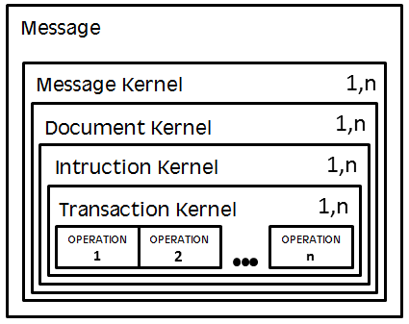
Model podataka
STRUKTURA: Model podataka
Poruke nastaju u sistemima gde postoje potrebe razmene informacija o poslovnim transakcijama. Informacije o transakcijama se primaju iz različitih segmenata – podsistema ali se vrši razmena i između različitih poslovnih tipova sistema. Put transakcije je kod svih učesnika u procesima plaćanja isti, determinisan je adresom i poslovnim sadržajem poruke.
Struktura finansijske poruke

Slide 23
Struktura poruke
STRUKTURA: Poruka
<Poruka>
<Zaglavlje poruke>
<Identifikacija početka zaglavlja poruke>
<Identifikacija standarda poruke>
<Identifikacija tipa poruke>
<Identifikacija pripadajućeg sistema>
<Jedinstvena identifikacija poruke>
<Adresa Pošiljaoca poruke>
<Adresa Primaoca poruke>
<Datum slanja>
<Poslovno pravilo zaglavlja>
<Telo poruke>
<Identifikator početka tela poruke>
<Identifikacija standarda tela poruke>
<Identifikacija tipa tela poruke>
<Jedinstvena identifikacija tela poruke>
<Sadržaj tela poruke>
<Dokument 1-n>
<Poslovno pravilo tela poruke>

Slide 24
Struktura dokumenta
STRUKTURA: Dokument
<Dokument>
<Identifikator početka dokumenta>
<Identifikacija standarda dokumenta>
<Identifikacija tipa dokumenta>
<Jedinstvena identifikacija dokumenta>
<Sadržaj dokumenta>
<Instrukcija 1 – n>
<Poslovno pravilo dokumenta>

Slide 25
Struktura instrukcije
STRUKTURA: Instrukcija
<Instrukcija>
<Identifikator početka instrukcije>
<Identifikacija standarda instrukcije>
<Identifikacija tipa instrukcije>
<Jedinstvena identifikacija instrukcije>
<Sadržaj instrukcije>
<Transakcija 1 – n>
<Poslovno pravilo instrukcije>

Slide 26
Struktura transakcije
STRUKTURA: Transakcija
<Transakcija>
<Identifikator početka transakcije>
<Identifikacija standarda transakcije>
<Identifikacija tipa transakcije>
<Jedinstvena identifikacija transakcije>
<Sadržaj transakcije>
<Objekat1>
<Poslovna pravila Objekta1>
<Povezani objekat 1-n>
<Poslovna pravila povezanih objekata 1-n>
<operacija 1 - n (CRUD)>

Slide 27
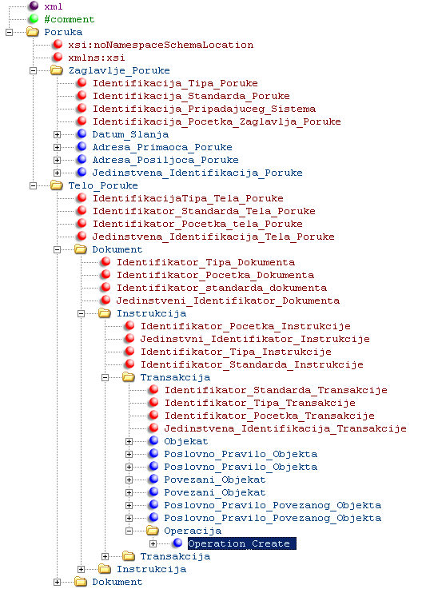
XML struktura modela poruke
STRUKTURA: XML

Slide 28
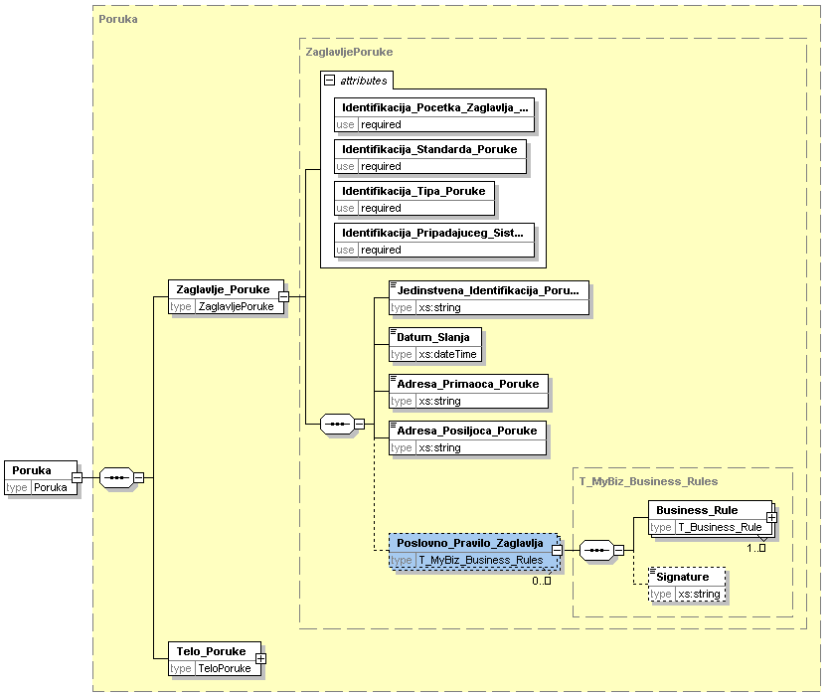
XML struktura modela poruke – grafički prikaz
STRUKTURA: XML grafički

Slide 29
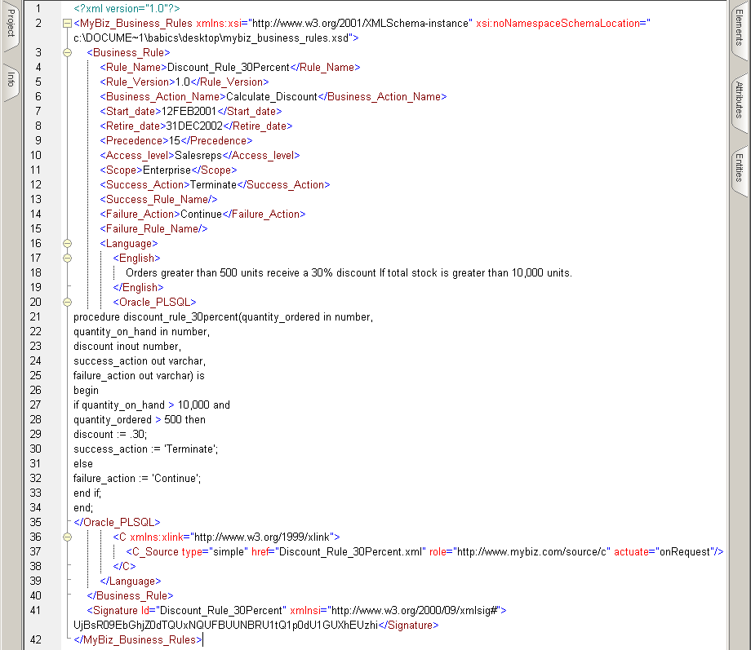
Primer konkretnog poslovnog pravila u poruci
STRUKTURA: primer poslovnog pravila

Slide 30
SISTEM AKVIZICIJE I DISTRIBUCIJE PODATAKA O FT

Slide 31
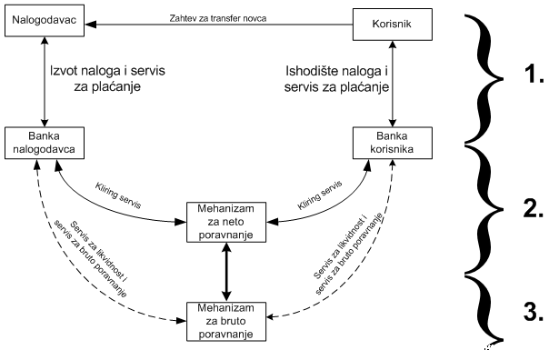
EPC Model Credit Transfers-a iz knjige pravila
AKVIZICIJA I DISTRIBUCIJA: SEPA CREDIT TRANSFERS

Slide 32
Prosleđivanje poruke
AKVIZICIJA I DISTRIBUCIJA: PROSLEĐIVANJE
Prostor Credit Transfers se particioniše na:
1. Credit Transfers Initiation – inicijacija platnog naloga;
2. Credit Transfers Clearing and Settlement – poravnanje i izvršenje;
3. RTGS Settlement – izvršenje naloga.
Credit Transfers sastoji od pet osnovnih podsistema:
1. Retail System;
2. Bank’s Retail Credit Transfers System;
3. Bank’s Processor Credit Transfers System;
4. Processor’s Neto System;
5. Processor’s Bruto System.

Slide 33
Poslovni transakcioni model: klase ograničenja
AKVIZICIJA I DISTRIBUCIJA: OKVIRI STANDARDIZACIJE

Slide 34
Identifikacija komponenti modela EPPS-a
AKVIZICIJA I DISTRIBUCIJA: Resurs – Event – Agent ontologija
Osnovna REA Ontologija
(ISO 15944:2007)

Slide 35
REA Ontologija sa obavezom (angažovanjem)
AKVIZICIJA I DISTRIBUCIJA: Resurs – Event – Agent ontologija

Slide 36
REA Ontologija sa tipovima
AKVIZICIJA I DISTRIBUCIJA: Resurs – Event – Agent ontologija
REA Ontologija sa tipovima

Slide 37
Identifikacija kategorija poslovnih EPPS subjekata
AKVIZICIJA I DISTRIBUCIJA: Agent
U skladu sa definicijom pojma Person u platnim sistemima imamo sledeće REA agente:
Retail_Person (osoba koja učestvuje u prometu „na malo“)
pravno lice;
fizičko lice (svaka osoba sa zakonskim pravom iniciranja plaćanja);
Agent plaćanja
Pravno lice koje ima zakonom priznate i odobrene servise;
Banka (i druga finansijska institucija)
U skladu sa definicijom BIS-a;
Klirinška kuća
U skladu sa definicijom BIS-a;
Centralna banka
U skadu sa definicijom BIS-a.

Slide 38
Identifikacija kategorija poslovnih EPPS resursa
AKVIZICIJA I DISTRIBUCIJA: Resurs
U skladu sa definicijom pojma Resurs u platnim sistemima imamo sledeće REA resurse:
Roba: koja pripada trgovinskom lancu i može biti prezentovana u sistemu koji se naslanja na platni sistem.
Pravo: fizičko lice sa svojim pravima nad instrumentom plaćanja, platnim računima i porukama za iniciranje plaćanja.
Uslužni servis: može biti isporučen od strane platnih agenata, banaka, klirinških kuća i centralne banke.

Slide 39
Identifikacija kategorija poslovnih EPPS događaja
AKVIZICIJA I DISTRIBUCIJA: Event
U skladu sa definicijom pojma Event u platnim sistemima imamo sledeće REA događaje:
Korišćenje platne instrukcije;
Ekstrahovanje platne instrukcije iz platnog instrumenta od strane banke;
Ekstrahovanje platne transakcije iz platne instrukcije od strane klirinške kuće;
Razne kalkulacije procesora, instrukcije poravnanja
Drugi događaji.

Slide 40
AKVIZICIJA I DISTRIBUCIJA: DOKUMENT
Definicija dokumenta:
Dokument izdaje autorizovano, odgovorno i kvalifikovano lice;
Sadržaj dokumenta služi za proveru verodostojnosti prezentovanih informacija i/ili stvaranje novog dokumenta;
Svaki dokument sadrži informacije uz pomoć kojih je moguće utvrditi njegovu verodostojnost.
Dokument opisan sa a.), b.) i c.) može biti izdat i u elektronskom formatu.
Klase dokumenata:
Zakonski dokument (dokument kojim nadležni organ odobrava propisuje, verifikuje i kvantifikuje predmet zakonske regulative;
Dokument standarda (potreban je za determinisanje tehnoloških sistema);
Tehnološki dokument (potreban za interakciju tehnologa sa tehnološkim procesom u svrhu obavljanja tehnoloških procesa, odlučivanja i upravljanja sistemom).

Slide 41
AKVIZICIJA I DISTRIBUCIJA: Dokument
Forma dokumenta:
Papirna forma (priređena ručno, mašinski ili mešovito);
Forma priređena IT resursom (može biti kao struktuiran izveštaj koji koristi kao izvor struktuirane podatke – recimo iz baze podataka ili kao nestruktuiran izveštaj jer sadrži tehnološko znanje o sistemu – recimo HELP aplikacije;
forma priređena kao bilo koji vid publikacije;
usmena izjava kao dokument (samo ako je osoba koja usmeno izgovara sadržaj odgovorna, kvalifikovana i autorizovana).
Način pojavljivanja dokumenta:
kao osnova za novi poslovni proces tehnološkog sistema;
kao interakcija sa poslovnim procesom;
kao posledica tehnološkog procesa.

Slide 42
Document Message pattern

Slide 43
Poruka
Document Message pattern
Poruka je objekat za komunikaciju.
Poruka – elektronski dokument
Dokument izdaje autorizovano, odgovorno i kvalifikovano lice.
Sadržaj dokumenta služi za proveru verodostojnosti prezentovanih informacija i/ili stvaranje novog dokumenta.
Svaki dokument sadrži informacije uz pomoć kojih je moguće utvrditi njegovu verodostojnost.
poslovnim procesima dokument se može javiti:
kao osnova za novi poslovni proces tehnološkog sistema;
u interakciji poslovnih procesa;
kao posledica tehnološkog procesa.
Document Message uzorak
POŠILJALAC
DOKUMENT
PRIMALAC

Slide 44
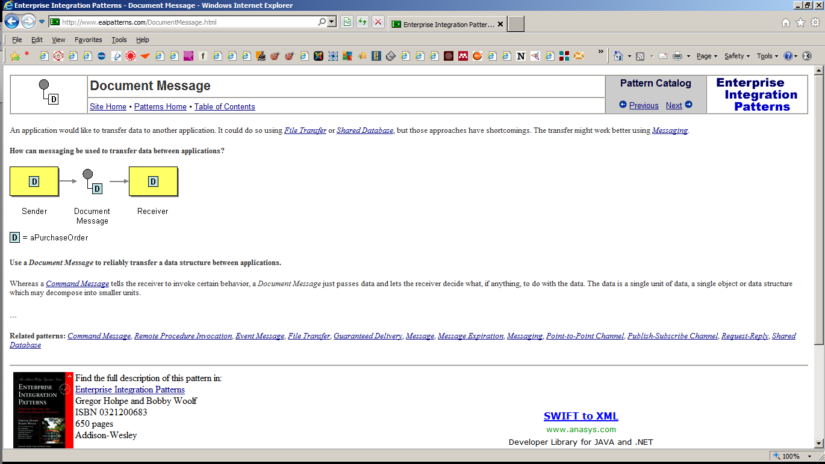
Document Message pattern
http://www.eaipatterns.com/DocumentMessage.html

Slide 45
Pretprocesiranje podataka
Document Message pattern: Nadogradnja sistema
Na osnovu preuzete šeme generišu se upozorenje Administratoru sistema da je stigla instanca koja nije podržana u sistemu:
Daje nalog za generisanje baze;
Daje nalog za kreiranje *.dll-a
Administrator određuje gde će takva instanca da se učitava biblioteka;
Odobrava da se učitavaju instance te šeme;
Učitava sve postojeće instance šeme u bazu za pretprocesiranje;
Šalje nadređenom sistemu poruku da je izvršeno uspešno prihvatanje nove instance za pretprocesiranje.

Slide 46
Procesiranje podataka
Document Message pattern: Nadogradnja sistema
rbr. | Proces | Opis
1. | Pribavljanje i provera administrativnih privilegija za pristup ulaznim podacima | Sistem za procesiranje proverava da li ima raspoloživog materijala za procesiranje. Ukoliko utvrdi da ima, proverava da li ima pravo da ih koristi i da li su raspoložive za procesiranje.
2. | Skladištenje ulaznih informacija | Ulazni podaci se preuzimaju, daje im se odgovarajući kontekst i vrši skladištenje.
3. | Procesiranje poslovnih poruka | propisana tehnologija za primenu tehnološkog procesa obrade
3.1. | Operacija1
3.2. | Operacija 2
3.n. | Operacija n
4. | Skladištenje izlaznih informacija | Nakon procesa obrade iz konteksta informacija se vrši izbor načina na koji će izlazne informacije da se skladište.
5. | Davanje administrativnih privilegija za pristup izlaznim podacima | Nakon skladištenja da bi bili dostupni drugim procesima, podacima se dodaju administrativne privilegije za pristup. Uobičajeno je da se grupama podataka dodeljuje odgovarajući status.

Slide 47
SWIFT – ACK/NAK I KATEGORIJE PORUKA

Slide 48
SWIFT zaglavlje
SWIFT – ACK/NAK I KATEGORIJE PORUKA
SWIFT ACK/NAK
S E P A
SWIFT kategorije
http://www.anasys.com/

Slide 49
Tipovi ACORD poruka
- Add ACORD poruka se koristi za kreiranje nove instance objekta;
- Inquiry ACORD poruka se koristi za pribavljanje kvota za objekat ili informaciju o stanju određenog objekta;
- Submit ACORD poruka se koristi za prosleđivanje podataka i razlikuje se od Add poruke po tome što poruka Submit informativna i ne zahteva određene privilegije;
- Modification ACORD poruka se koristi da izmeni instancu ili objekat;
- Cancellation ACORD poruka se koristi za otkazivanje ili otkazivanje zanavljanja postojeće instance objekta;
- Renewal ACORD poruka se koristi za obnavljanje instance ili postojećeg objekta;
- Reinstatement ACORD poruka se koristi da ponovo instancira postojeći objekat;
- Reissue ACORD poruka se koristi da prepiše instancu od postojećeg objekta;
- Synchronization ACORD poruka se koristi da obezbedi instancu specifičnog objekta od strane Servis provajdera usluge.

Slide 50
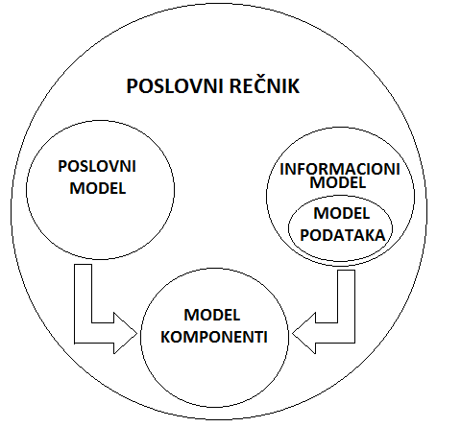
ACORD Framework za razvoj standarda

Slide 51
ACORD Framework
PROCES | OPIS
Organizacioni procesi | Provera ciljeva. Proglašavanje internog lidera u svakoj organizacionoj jedinici. Uključivanje poslovnih i IT kadrova u svakom od koraka procesa. Definisanje zajedničkih rokova sa poslovnim subjektima i internim i eksternim. Utvrđevanje zajedničkih radnih i statusnih sastanaka. Utvrđivanje potrebnih resursa i zahteva za praćenje.

Slide 52
PROCES | OPIS
Funkcionalni procesi | Definisanje područja implementacije. Razvoj poslovnog slučaja. Razvoj funkcionalne specifikacije koja uključuje dijagrame tokova, specifične fičere, zahteve za podacima. Validiranje i sinhronizaciju poterba za podacima. Identifikacija svih poslovnih entiteta. Praćenje zavisnosti i utvrđivanje svih promena sa svim uključenim stranama u komunikaciji. Odlučivanje o potrebnim inicijalnim konverzijama podataka. Definisanje potrebnog nivoa informacija za mapiranje podataka. Mapiranje potrebnih podataka. Specificiranje procesa automatizacije. Pažljivo preispitivanje ACORD preporuka, uputstava za implementaciju u smislu obaveznih polja, kurseva za razmenu, i poslovnih pravila. Definisanje prava, autorizacije i načina pristupu nestrukturiranim informacijama. Identifikacija vlasnika prava i zaštite u svakoj organizaciji. Dogovor oko kriterijuma prihvatanja. Dogovor oko korekcije procesa.

Slide 53
SADRŽAJ
PROCES | OPIS
Tehnički procesi | Dogovor oko standarda. Usaglašavanje oko verzije protokola. Dogovor oko načina na koji se pristupa nestrukturiranim podacima (skladište dokumenata, FTP, itd). Tri faze isporuke: 1. Test faza na specifičnom okruženju. 2. Pilot faza sa radom na tradicionalni način - u papirnoj formi i sa XML porukama. 3. Produkcina faza samo sa XML porukama.

Slide 54
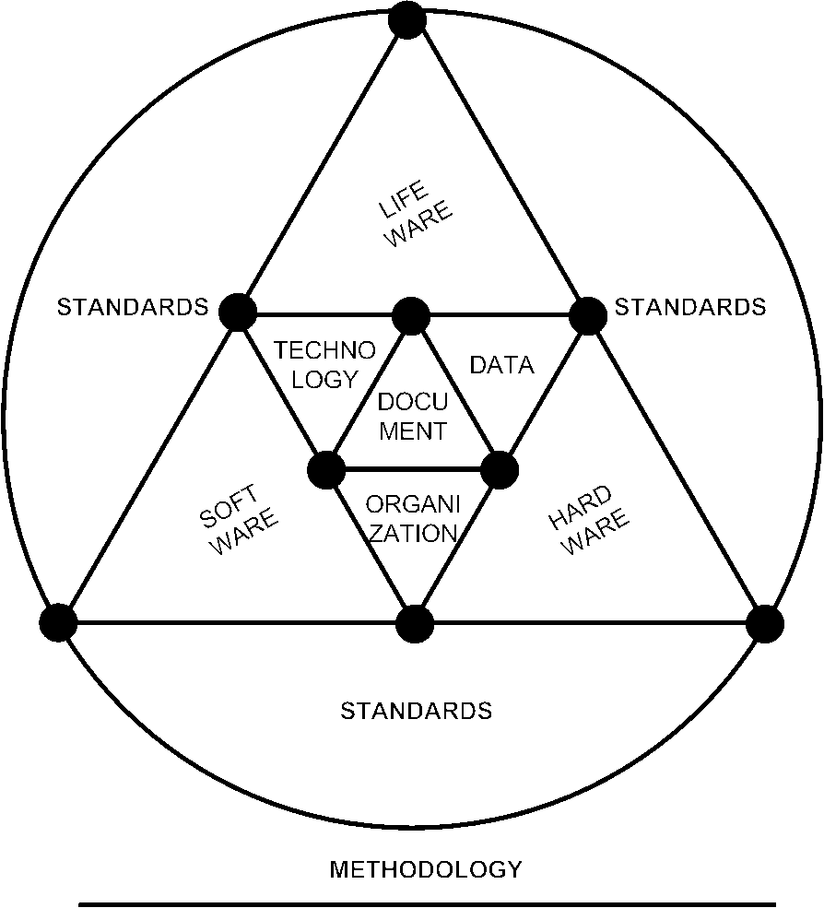
METODOLOGIJA

Slide 55
Narodna banka Srbije
www.nbs.rs

Slide 56
Udruženje banaka Srbije
http://www.ubs-asb.com/

Slide 57
Procesi elektronskog poslovanja platnog sistema
Instrumenti platnog prometa
Nalog za prenos;
Nalog za naplatu;
Nalog za uplatu i
Nalog za isplatu.
Učesnici
Retail korisnici: pravna i fizička lica
Finansijske institucije
Banke
Centralne banke
Međunarodne finansijske institucije
Međunarodni fondovi

Slide 58
Legalizacija finansijskih transakcija

Slide 59
Priprema za izvršenje finansijskih transakcija

Slide 60
Akvizicija informacija o finansijskoj transakciji

Slide 61
Pretprocesiranje finansijskih transakcija

Slide 62
Procesiranje finansijskih transakcija

Slide 63
Procesiranje finansijskih transakcija

Slide 64
Postprocesiranje finansijske transakcije

Slide 65
Priprema za distribuciju

Slide 66
Prosleđivanje poruke

Slide 67
Interakcija EPPS sa drugim osnovnim sistemima

Slide 68
Akvizicija i distribucija
Liquidity Manager
CPF
NBS
Bank A
Bank B
Bank N

Slide 69
Akvizicija i distribucija

Slide 70
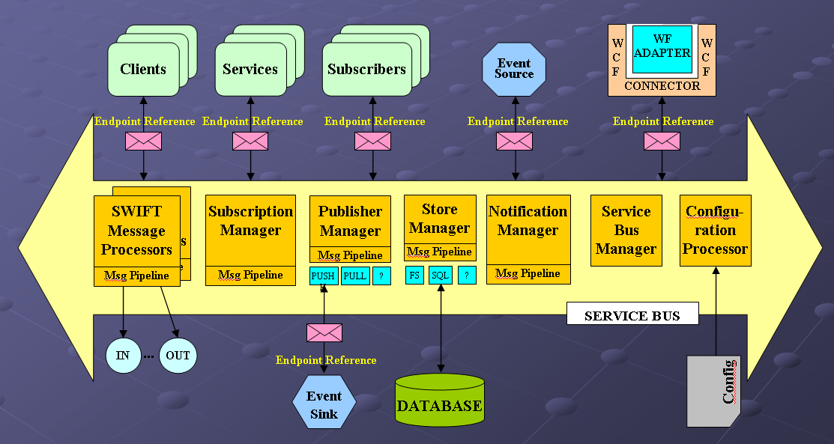
Akvizicija i distribucija – Transportni sistem
Realized as Service BUS
Using WS-* specifications
Fire and forgot messaging
Session or PerCall operation modes
Using SOAP protocol for transfer
Logging and monitoring
Storaging and archiving
Multiple transfer protocols
HTTP, TCP, MSMQ, …
Synchronous/asynchronous transport
Support message pipelining
Configurable filters,
Message preprocessors
Message postprocessors
Adapters for external applications
Workflow Fundation, BizTalk ...
Consistently applied WCF security mechanisms

Slide 71
Akvizicija i distribucija
Separate implementation of business processes from infrastructure part of system.
BizTalk Server for implementation and management of business processes.
BizTalk A4SWIFT for parsing and validation of SWIFT messages.
BizTalk Business Rule Engine for business rules management.
Custom developed Business (domain) object framework.
Highly available, reliable and secure database (SQL Server, Mirroring, Clustering).
Metamodel for business process definition in database.
Notes:
71
MS BizTalk Server 2004 enables the implementation and operating processes management that incorporate various applications and systems into an integral whole. BizTalk Server integrates in itself a reliable system for message exchange between various applications (systems) based on the XML, as well as a robust system for orchestration (management) of business processes with the support for long-running (compensating) transactions.
Custom developed “Domain Description Framework” for the implementation of domain (business) objects which consists of Data Dictionary, Predefined Software Architecture and Code Generators.
Highly available, reliable and secure database (SQL Server 2000, Clustering).
Solution for distributed Standby database (replication, log shipping, GIO cluster).
Metamodel for business process definition in database (ability to change process on run-time).

Slide 72
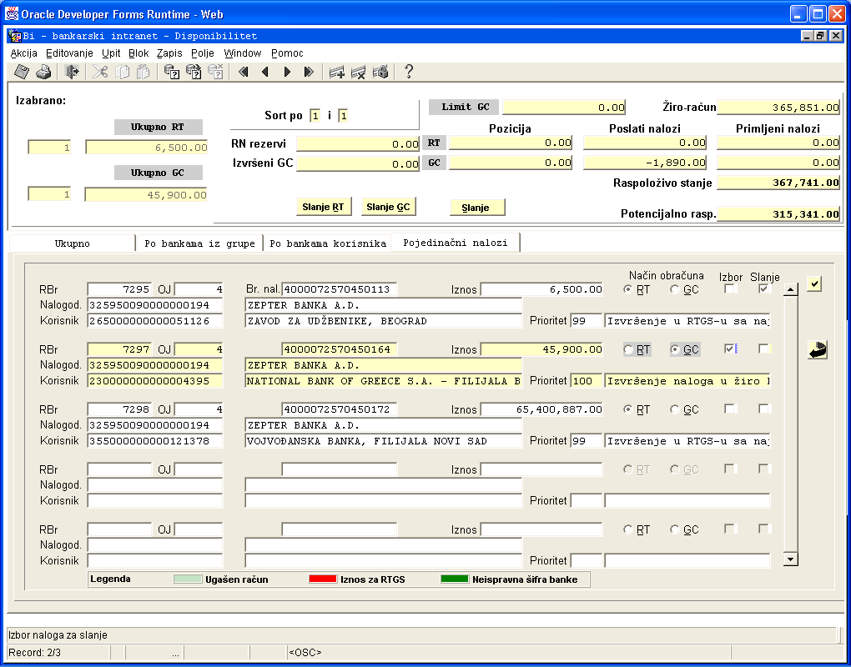
Bank assets management
Akvizicija i distribucija
Notes:
Tehnološke postavke platnog prometa
31. mart 2013
Negovan Predrag, pnegovan@ppbank.com
72

Slide 73
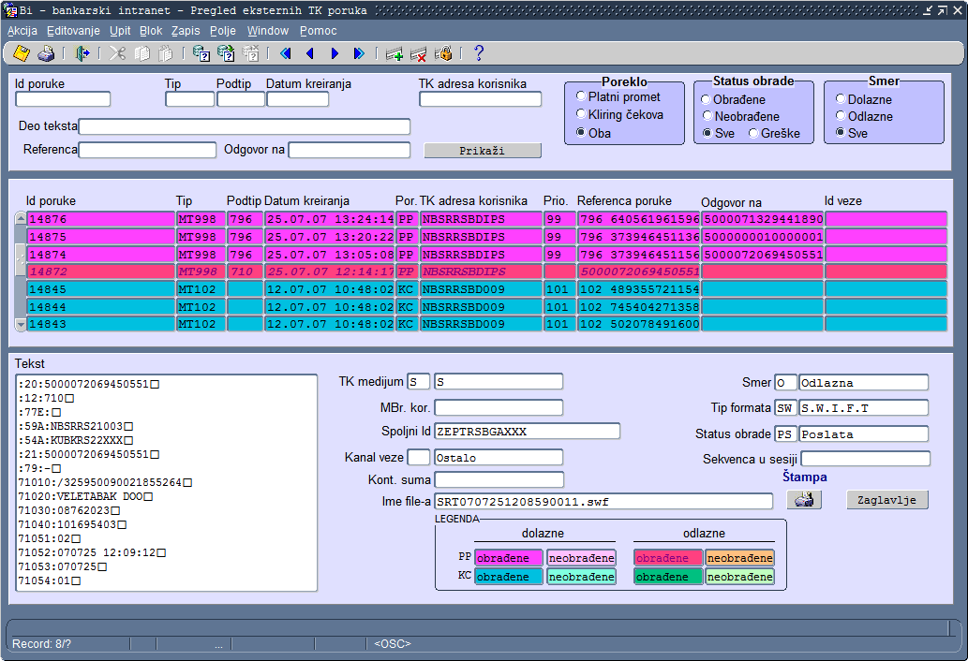
Monitoring and auditing of data exchange in LM
Akvizicija i distribucija
Notes:
Tehnološke postavke platnog prometa
31. mart 2013
Negovan Predrag, pnegovan@ppbank.com
73

Slide 74
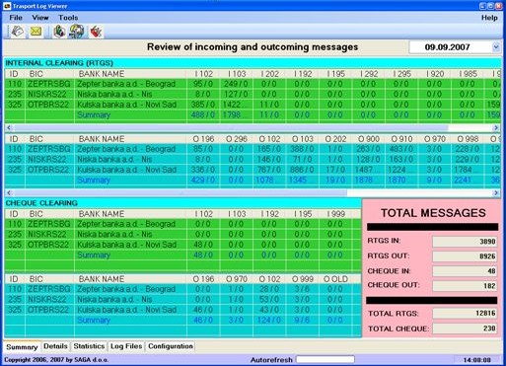
Message review by member banks
Akvizicija i distribucija
Notes:
Tehnološke postavke platnog prometa
31. mart 2013
Negovan Predrag, pnegovan@ppbank.com
74

Slide 75
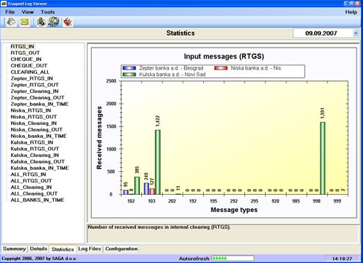
Akvizicija i distribucija
Member banks’ participation
Notes:
Tehnološke postavke platnog prometa
31. mart 2013
Negovan Predrag, pnegovan@ppbank.com
75

Slide 76
Nacionalni platni sistem

Slide 77
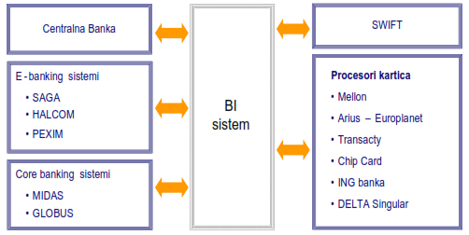
Veza Antegra BI sistema sa Nacionalnim platnim sistemom

Slide 78
Struktura predloženog modela nacionalnih platnih sistema

Slide 79
Logička arhitektura EPPS
Logička arhitektura EPPS sistema

Slide 80
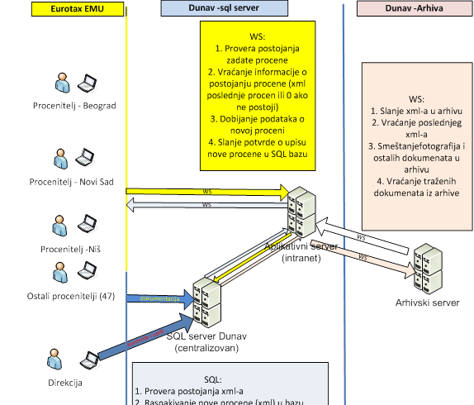
Sistema za centralizaciju procene štete i arhiviranje

Slide 81
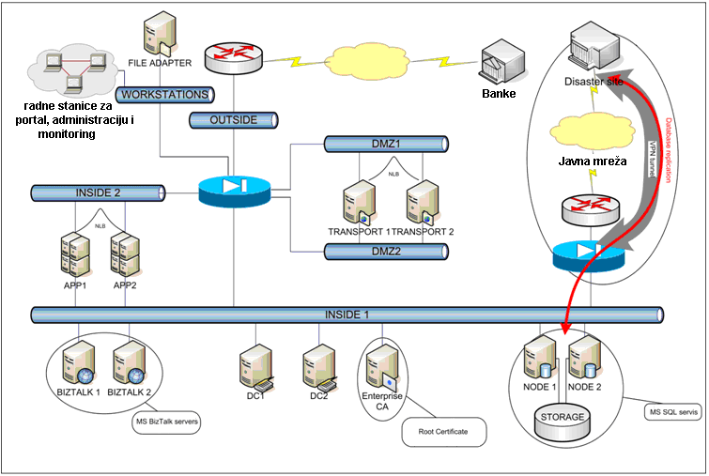
Fizička arhitektura klirinške kuće

Slide 82
UPRAVLJANJE LANCIMA SNABDEVANJA - ULS

Slide 83
ULS: POLAZNA RAZMATRANJA
Lanac snabdevanja je skup poslovnih procesa proizvođača, dobavljača, veletrgovaca, špeditera, prodavaca i drugih u cilju isporuke proizvoda ili usluga.
Lanac snabdevanja objedinjuje tokove proizvoda, informacija i finansijskih sredstava između učesnika u lancu snabdevanja.
Za jedinstvenu identifikaciju:
- učesnika Global Location Number (GLN),
- roba i usluga Global Trade Identification Number (GTIN)
Različiti lanci snabdevanja u:
... farmacetutici, automobilskoj industriji, prehrambenoj industriji ...
Važni aspekti su definisani ili se definišu u mnogim zemljama u okviru zakonskih regulativa povezanih sa elektronskim potpisom, elektronskim dokumentima, elektronskim poslovanjem i pravnom regulativom povezanom sa zakonom o kancelarijskom poslovanju.

Slide 84
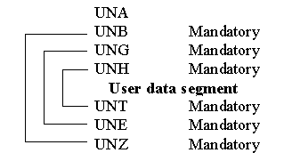
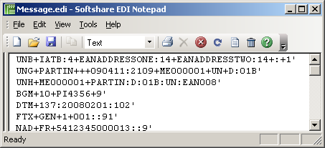
ULS: STANDARD EANCOM 2002
Standard EANCOM 2002 Syntax 4, Electronic Data Interchange for Administration Commerce and Transport
EANCOM® Poruke sa osnovnim podacima
1. | PARTIN | Informacija partneru (Party information)
2. | PROINQ | Upit o proizvodu (Product inquiry)
3. | PRODAT | Podaci o proizvodu (Product data)
4. | PRICAT | Podaci o katalogu (Price/sales catalogue)
EANCOM® Odgovor
5. | CONTRL | Poruka sa izveštajem o sintaksi i servisu (Syntax and Service Report Message)
EANCOM® poruke za transakcije, izveštaje, planove
a) | Transakcione poruke | Contractual terms, Commercial account summary, Commercial dispute, Dispatch advice, Cargo/goods handling and movement, Forwarding and consolidation summary, Arrival notice, Booking confirmation, Firm booking, Transport instructions, Transport status, Instructions to dispatch, Invoice, Purchase order change request, Purchase order, Purchase order response, Order status inquiry, Order status report, Multiple payment order, Quotation, Receiving advice, Remittance advice, Request for quotation, Announcement of returns, Instructions for returns and Tax control
b) | Poruke sa izveštajima i namerama | Application error and acknowledgement message, Banking status, Multiple credit advice, Syntax and service report message, Delivery schedule, Multiple debit advice, Direct debit, Financial cancellation, Financial statement, Inventory report, Metered services consumption report, Quality test report, Sales forecast report and Sales data report.
c) | Druge poruke | Secure authentication and acknowledgement message, Drawing administration, General message, Security key and certificate management message, Payroll deduction advice.

Slide 85
ULS: NOVA GENERACIJA STANDARDA
GS1 XML poruke se dele po procesu u kome se koriste:
Global Data Synchronization Network - GDSN
Planiranje (eCom - Plan)
Naručivanje (eCom - Order)
Isporuka (eCom - Deliver)
Plaćanje (eCom - Pay)
Razmena osnovnih podataka (Master data)
Ostali poslovi (Other)
Podela u okviru tipa, na primer za naručivanje (eCom - Order):
priprema narudžbenice (Configure to Order)
narudžbenica (Order)
odgovor na narudžbenicu (Order Response)
narudžbenica za višestruku isporuku (Multi Shipment Order)
www.gs1.org sa šemama, tehničkim i korisničkim uputstvima, XML alatima, dodatnom XML tehničkom dokumentacijom i slično.

Slide 86
ULS: KLIRINŠKA KUĆA LANCA SNABDEVANJA
Klirinška kuća je specijalizovana da vodi računa o potrebnim resursima za transport i procesiranje standardizovanih poruka -propisuje pod standard.
Aspekti sistema: dokumenta, standardi, metodologija, tehnologija, organizacija, kadrovi, sistemski softver, hardver ...
Operativna pravila, Format i namena poruka i Tehničko uputstvo.
softverski moduli za slanje i prijem poruka,
sertifikati potrebni za potpisivanje i kriptovanje sadržaja,
XML šeme i pripadajući im modeli,
infrastruktura klirinške kuće

Slide 87
ULS: NAČIN ADRESIRANJA UČESNIKA
Subject 1.
Subject 2.
Subject 3.
Subject k+1
M
E
S
S
A
G
E
S
Clearinghouse
Address 1
Clearinghouse
Clearinghouse
Address 1
Address 2
Clearinghouse
Clearinghouse
Clearinghouse
Clearinghouse
Address 1
Address 2
Address 3
Address n

Slide 88
ULS: PROCESIRANJE
Proces prerade (procesiranja) poruka se sastoji od sledećih aktivnosti: 1.) pribavljanja i provere administrativnih privilegija za pristup ulaznim podacima, 2.) skladištenja ulaznih informacija, primene tehnološkog procesa obrade, 3.) odgovarajućeg broja operacija, 4.) skladištenja izlaznih informacija i 5.) davanja administrativnih privilegija za pristup izlaznim podacima.
Navedeni proces je tretiran kao bilo koji tehnološki proces, na primer iz mašinske industrije.
Postojanje XSD šema determiniše skladišta ulaznih podataka i na taj način determiniše i elemente sistema (klase i relacije između njih) što može da se iskoristi za pisanje sekvenci operacija tehnologije, potrebnih za izradu modula za procesiranje.

Slide 89
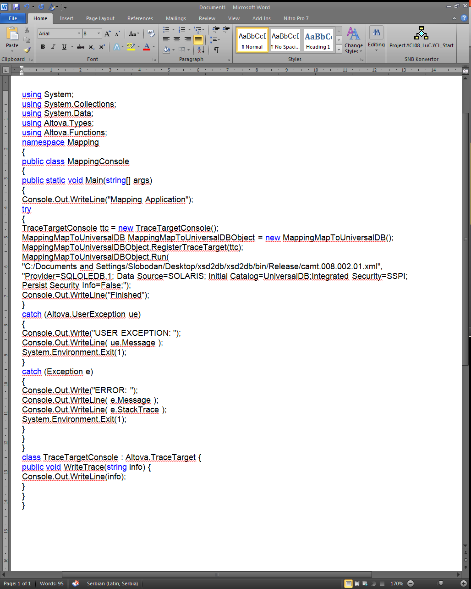
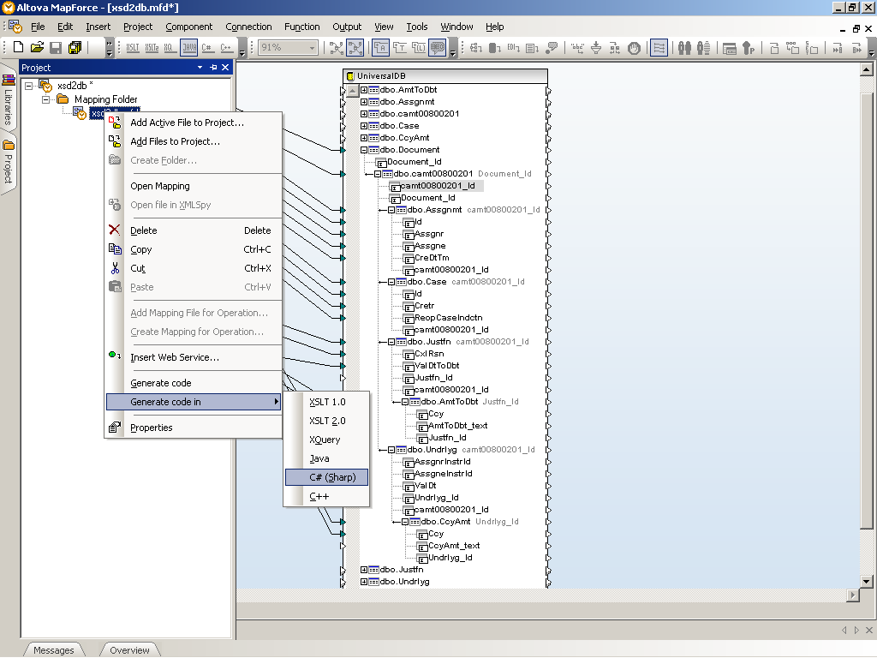
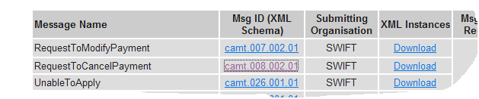
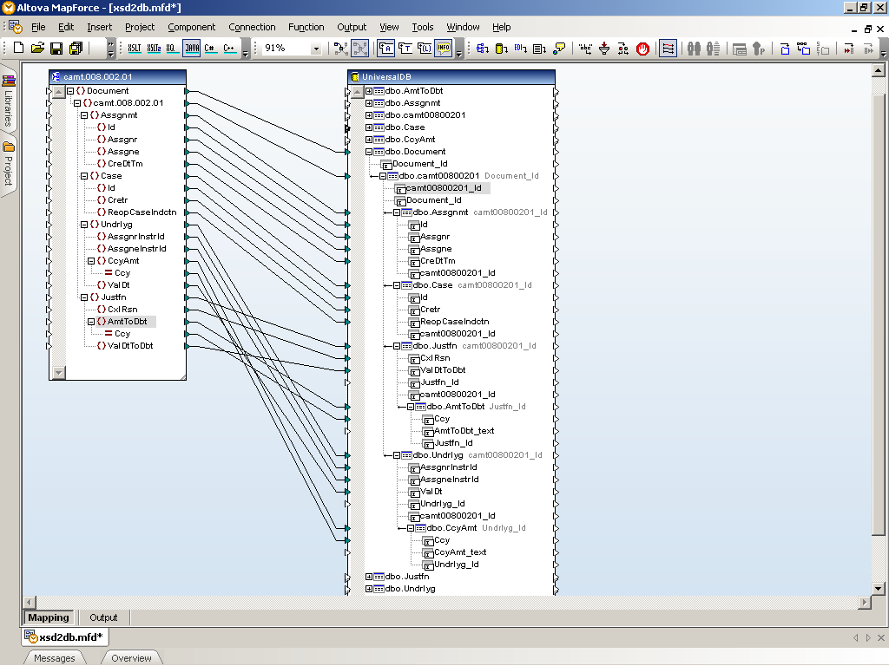
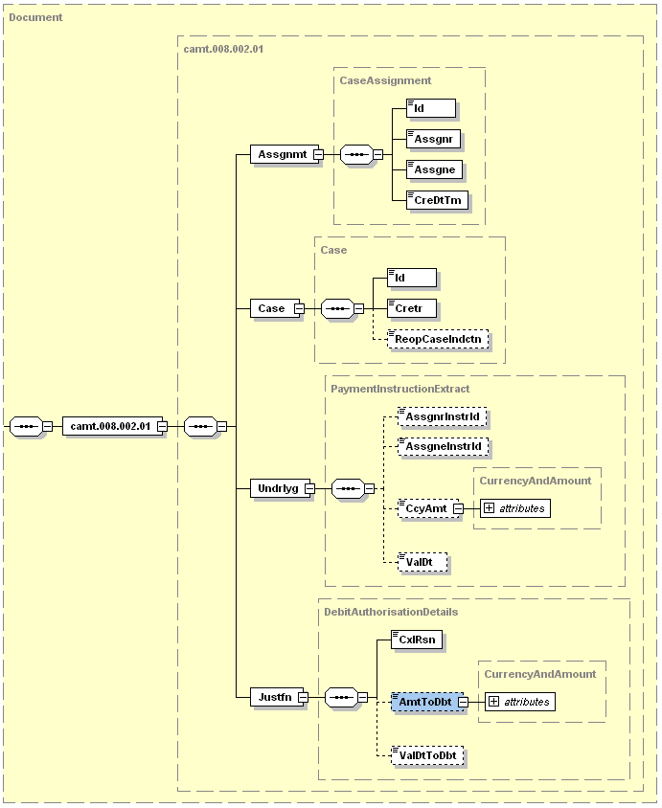
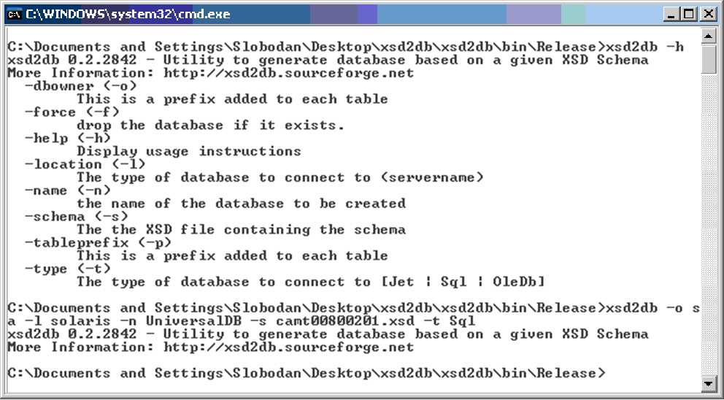
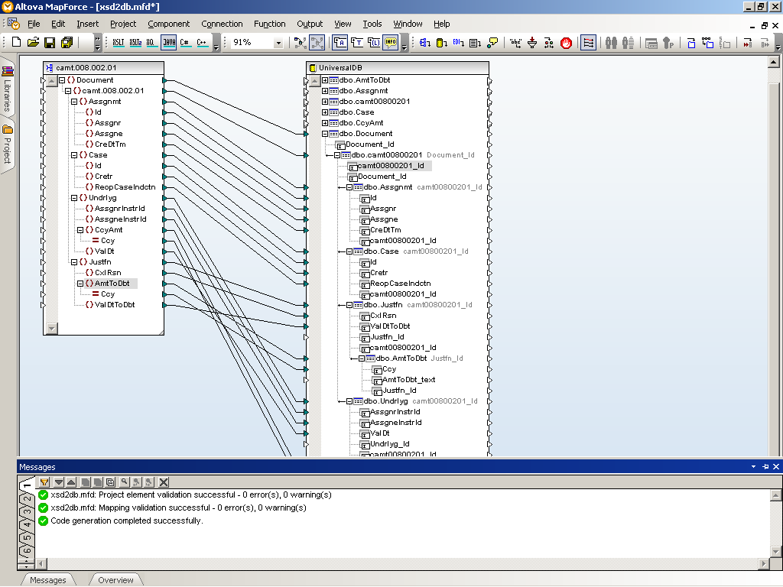
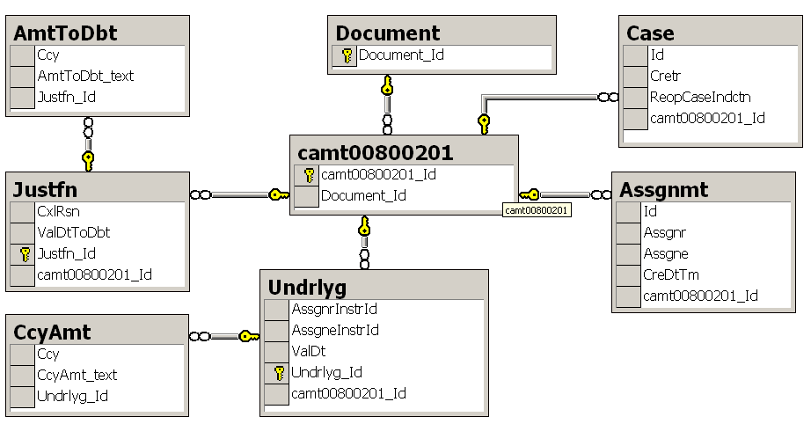
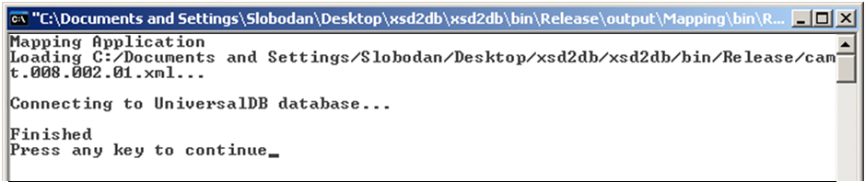

Slide 90
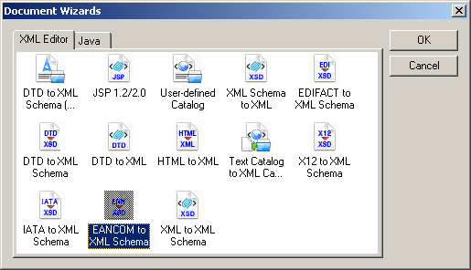
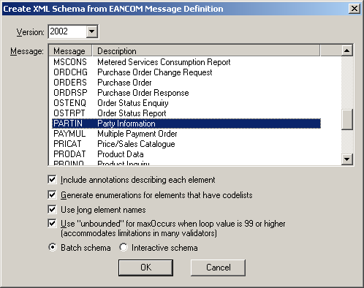
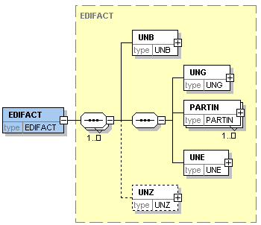

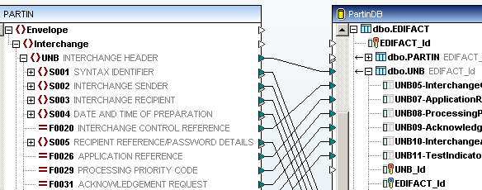
ULS: REALIZACIJA ELEMENATA SISTEMA
Data Pool - skladište informacija:
partneri,
proizvodi,
servisi,
katalozi.
Stylus Studio
procesorska kuća
preduzeća

Slide 91
ULS: SERVISI PROCESORSKE KUĆE
... Transport i rutiranje poruka
Notifikacija prijema procesora (ACK/NAK)
Prenos enkriptovanih podataka
Adresiranje sa ograničenjem prijema
Verifikacija sintakse, semantike i poslovnih pravila
Notifikacija da je poruka isporučena primaocu (ACK2/NAK2)
Skladištenje identifikacionih i adresnih podataka
Skladištenje funkcionalnih podataka o proizvodima
Skladištenje komercijalnih podataka o proizvodima
Servisi trajnog arhiviranja poruka
Vođenje registara učesnika i dozvoljenih komunikacija
Registri proizvoda i kataloga i pregled putem Web interfejsa
Pretraga informacija o učesnicima i njihovim proizvodima
Servis formiranja i čuvanja poruka
Servis pregleda pregledanje vezanih sadržaja
Konvertovanje EDI dokumenata ...

Slide 92
ULS: ZAKLJUČAK
U radu je prikazana determinisanost sistema lanaca snabdevanja XML standardima, čak i ako standard nije zadat XML proširivim jezikom za označavanje - prikazano u primeru EANCOM 2002 standarda.
Adresiranje, prihvatanje, skladištenje u bazi, procesiranje, kreiranje i slanje standardnih poruka su standardne aktivnosti koje se obavljaju prilikom izvršenja poslovnih procesa i mogu se implementirati na jedinstven način za sve sisteme bazirane na standardnim adresibilnim porukama, pa i na porukama lanaca snabdevanja.

Slide 93
ZAKLJUČAK
Standard za analizu, zadavanje i implementaciju poslovnih sistema podržanih informacionim tehnologijama koji se predlaže rešava probleme odgovornosti, autorizacije i kvalifikovanosti različitih entiteta koje poslovnog sistema.
Svaki od dokumenata, bez obzira na prirodu sistema koji se determiniše i bez obzira na definisanu arhitekturu razmene poruka, sadrži fenomenološki analogne fakte koji se na istovetan način opisuju i zadaju u svakom od njih, pa navedena dokumenta moraju da imaju istu strukturu.
Rbr. | Opis dokumenta | Odgovornost
1. | Operativna pravila | Tehnolog posla
2. | Format i namena poruka | Tehnolog posla
3. | Termin plan | Tehnolog posla
4. | Tehničko uputstvo | IT tehnolog
5. | Poslovna pravila | IT tehnolog
6. | Scheme | IT tehnolog
7. | Instance | IT tehnolog

Slide 94

Upravljanje razvojem IT sistema za podršku poslovnim procesima platnih i srodnih sistema
Upravljanje razvojem IT sistema za podršku poslovnim procesima platnih i srodnih sistema
Q & A
Modern business systems are defined more and more by means of standard messages which participants should interchange by themselves using adequite communication infrastructure in order to carry out their business processess. The standard messages have data on business partner addreesess, about business objects and operations have to be done on these objects. The process of message standardisation carry out the Institution such as ISO20022, SWIFT, GS1, and other and indicated standards are globaly accepted. The business systems with standardized messages are based on the set of mutally analog elements. The objectiv of this article is to point out on the possible message types which are in such systems and to data structure in them also.
Slobodan N. Babić
e‑mail: slobo@snb.in.rs

